Slide 1

Vägval för framtiden 5 - trender, konsekvenser och åtgärder
Workshop med [förvaltning/avd/enhet] 202X-XX-XX

Slide 2
Den här presentationen baseras på SKRs metodstöd till Vägval för framtiden 5. Metodstödet har ”Karlskronifierats”.

Slide 3

Vägval för framtiden 5 har tagits fram av SKR i samarbete med forskare, sakkunniga och medlemmar under 2023. Syftet är att stimulera till samtal om stora och avgörande framtidsfrågor som kommuner och regioner behöver förhålla sig till.
De spänningsfält som beskrivs i rapporten är övergripande globala drivkrafter, ofta beskrivna som megatrender. Dessa drivkrafter får allt större påverkan även på den lokala och regionala nivån samtidigt som de rör sig åt flera olika håll.
Trenderna som beskrivs är en pågående och långsiktig förändring i samhället. De utgör tydliga eller ibland anade mönster i utvecklingen.
Här går det att läsa hela rapporten, se en film samt ta del av metodstöd:
Vägval för framtiden 5
Om Vägval för framtiden 5
Läs mer på karlskrona.se/omvarld
och på vårt intranät

Slide 4

Tänk på inför Workshop
Den här workshopen kan passa att göra i en förvaltnings ledningsgrupp eller i en större grupp för att prioritera och hantera de trender som är viktigast för just er verksamhet.
Fundera först på syftet med arbetet:
”Vad ska vara annorlunda efter workshopen?”
Beroende på vad ni vill ha ut av ert arbete kommer olika mycket efterarbete krävas.

Slide 5

Det här metodstödet beskriver en fysisk workshop där deltagarna arbetar i mindre grupper. Workshopen tar ca 90-120 minuter.
Syftet är att identifiera de viktigaste trenderna, vilka konsekvenser de har för er och vad ni behöver göra annorlunda.
Efter workshopen har ni:
identifierat de trender som är viktigast för er kontext
formulerat några konsekvenser ni ser för er verksamhet
formulerat vad ni behöver göra för att hantera konsekvenser eller ta tillvara på möjligheter.
(Med anpassning kan den här workshopen även genomföras digitalt.)
Syfte och idé

Slide 6


Möblera rummet i öar med plats för 3-5 personer vid varje bord. På varje bord ska det finnas:
Ett exemplar (utskrivet eller digitalt) av rapporten ”Vägval för framtiden 5” och/eller den print-vänliga versionen av Karlskrona kommuns trend-presentation
Ett exemplar av matrisen ”Värdera trenderna” utskrivet i A3-format
Två exemplar av mallen ”Konsekvenser och åtgärder” utskrivna i A3-format
Trendkort isärklippta
Pennor och post-it lappar
Rummet

Slide 7

Gå igenom körschemat och justera tiderna så de passar er.
Ge deltagarna möjlighet att förbereda sig genom att maila ut Vägval för framtiden 5 och/eller presentationen med Karlskrona kommuns koppling till trenderna.
Skriv ut x antal exemplar av Värdera trenderna och x antal exemplar av mallen Konsekvenser och åtgärder (A3-format).
Skriv eventuellt ut x antal av Vägval för framtiden 5, eller se till att deltagarna kan läsa rapporten digitalt under workshopen, och/eller skriv ut den print-vänliga versionen av Karlskrona kommuns trend-presentation.
Skriv ut trendkorten i x antal och klipp isär
Det här metodstödet beskriver en 90 minuter lång workshop där deltagarna arbetar i mindre grupper. Om du vill ha mer tid för varje moment eller om ni är många deltagare kan du addera tid där du bedömer att det behövs.
Förberedelser

Slide 8


Tid | Aktivitet
00.00 - 00.10 | Hälsa alla välkomna och berätta vad som kommer hända under workshopen Checka in i grupper
00.10 - 00.15 | Visa filmen Vägval för framtiden 5
00.15 - 00.35 | 1. Värdera trenderna (grupparbete) Prioritera och placera trendkorten i matrisen utifrån hur viktig och hur stor påverkan trenden har på er organisation.
00.35 - 00.50 | 2. Konsekvens- och åtgärdsmall (grupparbete) Prioritera 1 – 2 viktigaste trenderna. Formulera på post-it lappar: Vilka konsekvenser har trenden för oss? Vad behöver vi göra för att hantera konsekvenserna?
00.50 - 01.05 | 3. Återkoppling (i helgrupp) Alla grupper delar utvald trend/trender och sammanfattar de viktigaste åtgärderna och idéerna. (Ca 2 min per grupp)
01.05 - 01.20 | 4. Nästa steg (grupparbete eller helgrupp) Vilka behöver vi involvera i arbetet framåt och hur gör vi det?
01.20 - 01.30 | 5. Ut-check (enskilt och i helgrupp) var och en väljer en konsekvens eller åtgärd och formulerar hur hen vill bidra till den (2 min) var och en delar med övriga i gruppen (8min)
Förslag på Körschema

Slide 9

Förslag på in-checksfrågor:
Det här lägger jag åt sidan för att vara närvarande på det här mötet
Det här gjorde jag för 2 år sedan, men inte idag
Detta gör jag annorlunda idag, jämfört med för två år sedan
Ett ord om din sinnesstämning just nu
Förslag på In-check

Slide 10
Följande bilder innehåller instruktioner till deltagarna och används under workshopen.

Slide 11

Vägval för framtiden 5 – the movie! En spaning mot år 2035
Notes:
https://skr.se/skr/demokratiledningstyrning/styrningledning/planeringuppfoljningstodmaterial/planeraplaneringsprocessen/omvarldsanalys10trender.14908.html

Slide 12
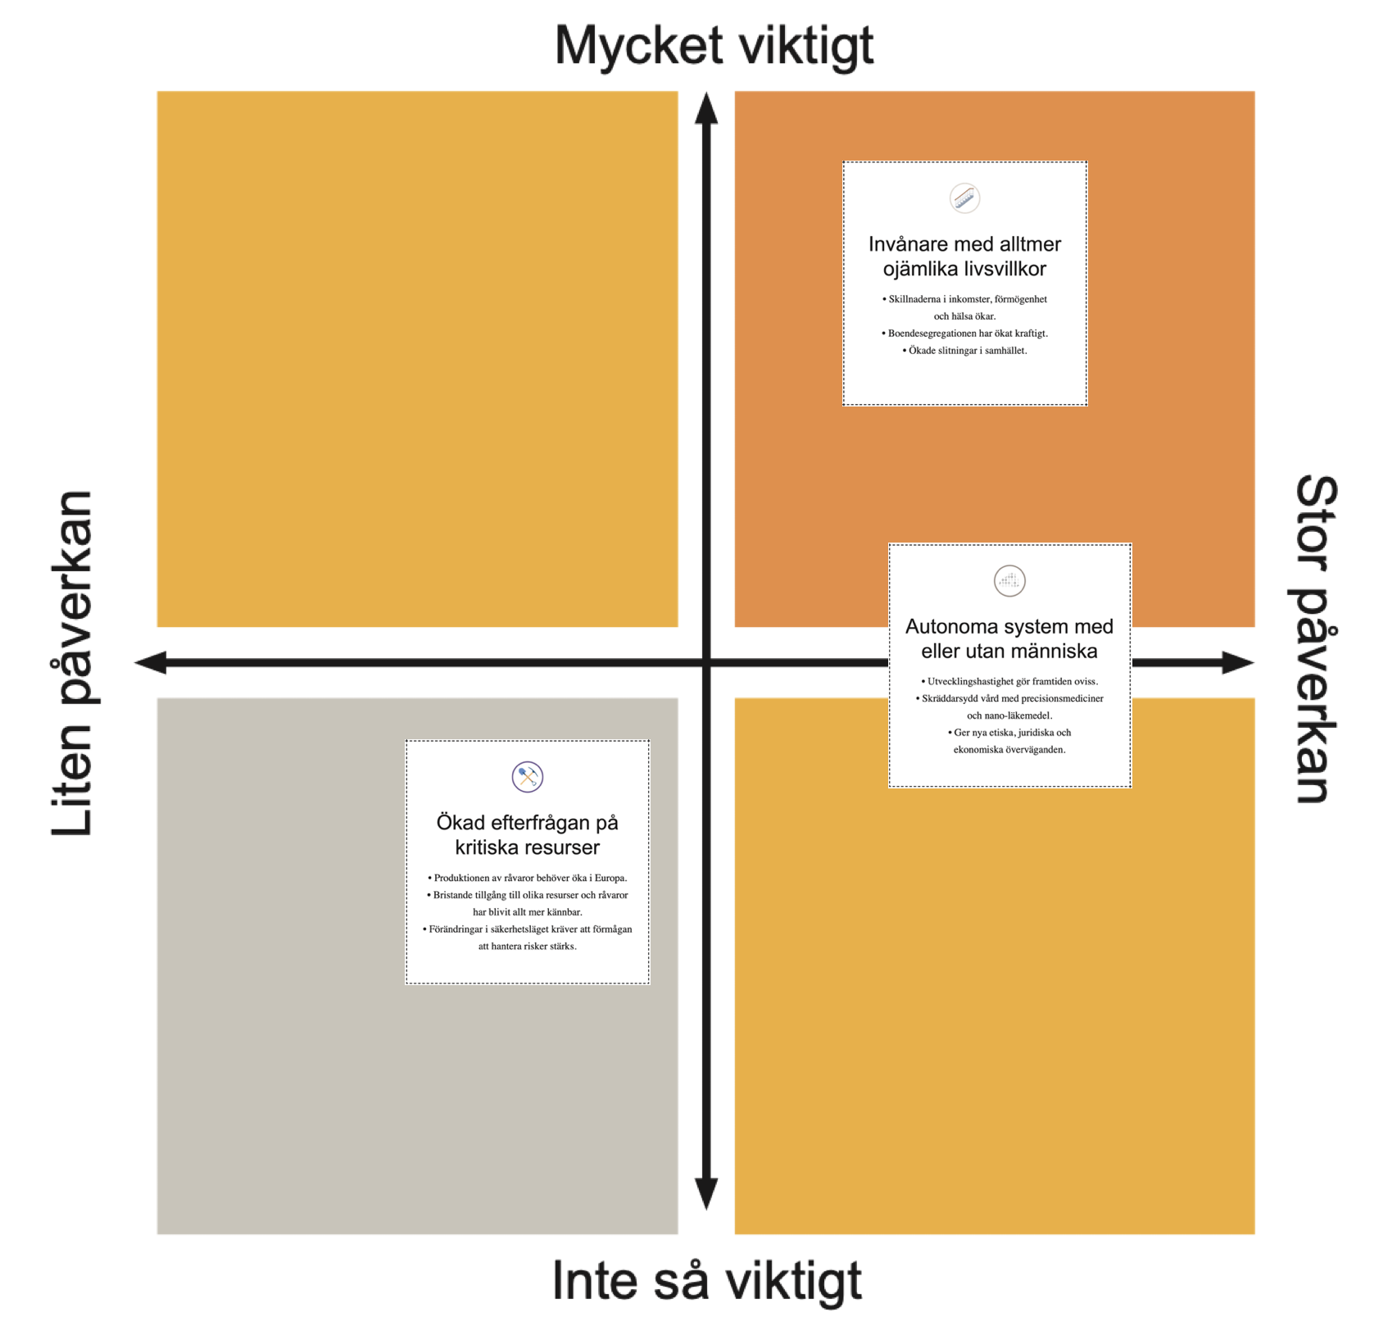
1. Värdera trenderna
Hur viktig är trenden och hur stor påverkan har trenden på vår organisation?
Prioritera och placera trendkorten i matrisen
Tänk på att skalorna är relativa och på att alla trender inte bör hamna i samma ruta!

Slide 13
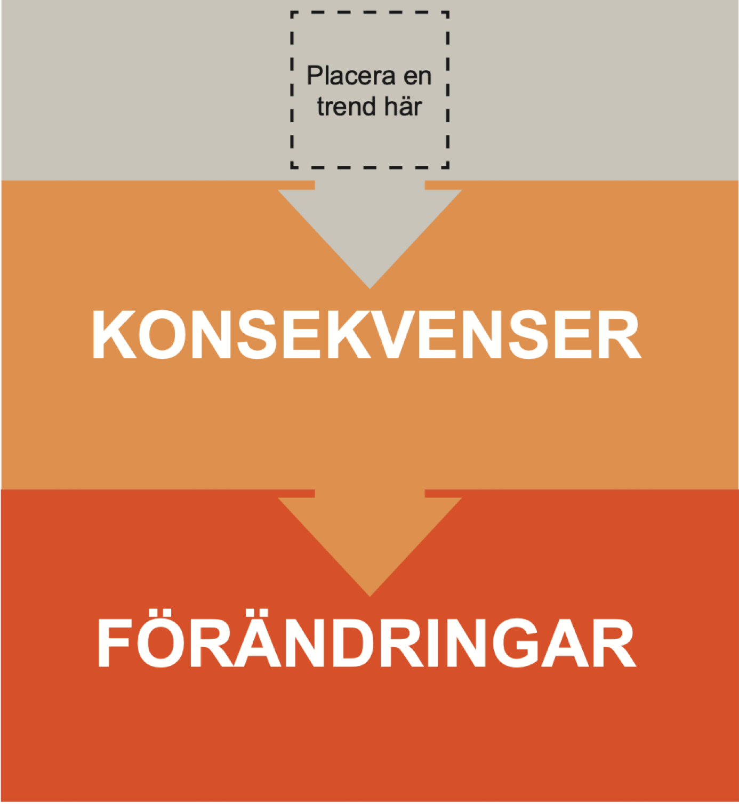
2. Konsekvenser och åtgärder
Placera den viktigaste trenden i rutan och samtala i grupperna om:
Vilka konsekvenser har trenden för oss?
Vad behöver vi göra för att hantera konsekvenserna?
Vad behöver vi göra annorlunda?
Vad behöver vi sluta göra?
Vad behöver vi börja göra?
Skriv på post-it lappar.
Tips! Färgkoda post-it lapparna efter delfrågorna 1-2-3 ovan.

Slide 14


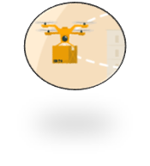


3. Presentera era prioriteringar
Presentera (ca 2 min) vad ni har kommit fram till för de andra grupperna.
Vad anser er grupp att ni ska
Göra annorlunda?
Sluta göra?
Börja göra?

Slide 15



4. Nästa steg
Resonera i gruppen:
Vem/vilka behöver vi involvera för att komma vidare med åtgärderna och hur gör vi det?
Vilka kommer att påverkas av åtgärden?
Vilka har kompetens inom området?
Vem har mandat att besluta eller initiera ett fortsatt arbete?

Slide 16

5. Vad ska jag göra nu?
Välj en förändring eller åtgärd och beskriv vad du vill göra för att bidra till den
Dela i gruppen vad du kommer att göra som första steg

Slide 17
Tack för att du var med idag! Vägval för framtiden 5 - en spaning mot år 2035

Slide 18
Innehåll
Inledning om Vägval 5 för framtiden
Kommundirektörens förord & medskick
En kort sammanfattning av spänningsfälten och trenderna
Fyra sidor för varje trend:
Respektive trend i korthet, inklusive reflektionsfrågor specifika för just den trenden (texter från SKR).
Resultaten från workshops inom Karlskrona kommun, med svaren på tre generella diskussionsfrågor.
Ett urval av data/statistik specifik för Karlskrona kommun som relaterar till trenden.
Korta svar på de trendspecifika reflektionsfrågorna från relevant kompetens inom Karlskrona kommun.
Avslutas med en Tänk om… fråga för att väcka tankar om möjliga
framtidsscenarier och deras konsekvenser.

Slide 19
Kommundirektörens förord Karlskrona kommuns trend och omvärldsanalys utgår från Sveriges Kommuner och Regioners framtidsspaning, Vägval för framtiden 5. Trend- och omvärldsanalysen ger oss möjlighet att koppla planeringen av våra verksamheter till det som händer nationellt och globalt. Vi har en utmanande och spännande tid framför oss. Genom att ta del av spaningar, analyser och jämförelser med andra får vi fram strategier för att utveckla och förbättra en välfärd i framkant. Vår omvärld är osäker och föränderlig. Många aktuella utmaningar kan kommunen inte själv lösa, utan vi måste hantera dem gemensamt med andra samhällsaktörer. Säkra, robusta samhällen som kan fungera i alla lägen bygger vi tillsammans. Vägval för framtiden 5 urskiljer tre perspektiv som bedöms ha stor betydelse för kommuner och regioners arbete: - Vi behöver förstå och hantera komplexa samhällsutmaningar på nya sätt. - Vi behöver utveckla nya arbetssätt för att hantera framtida utmaningar. - Vi måste ägna mer tid åt framtiden. Alla de beslut och val som vi gör idag, påverkar även morgondagen. När ni läser rapporten vill jag att ni speciellt funderar på hur ni i er del av organisationen kan bidra till att tillsammans hantera utmaningar och tillvarata möjligheter som trenderna utgör. I varje trend finns frågor som kan vägleda er vidare på hur ni kan använda omvärldsförändringarna i era beslut. Håkan Peterson, kommundirektör

Slide 20
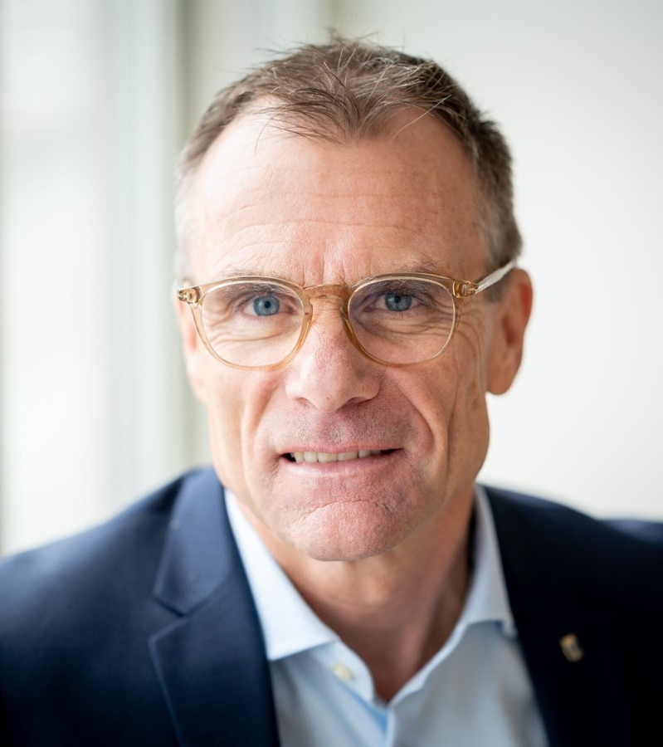
Kommundirektörens medskick
Kommundirektörens viktigaste iakttagelser utifrån trend- och omvärldsanalysen kan sammanfattas i följande tre medskick:
Demografin - var är alla barnen? - De demografiska utmaningarna kommer innebära att kommunen som organisation behöver förändra och anpassa sitt sätt att arbeta. Antal födda barn minskar i kommunen, vilket resulterar i ett förändrat behov av förskolor och skolor, samtidigt som behovet av äldreomsorg ökar.
Befolkningstillväxt - attrahera och behålla - I Karlskrona utvecklas nya stadsdelar som är anpassade till de moderna behoven och önskemålen för att locka till inflyttning. Karlskrona behöver bli bättre på att marknadsföra sig som en attraktiv plats för studier, arbete och livskvalitet för att attrahera och behålla kompetens i kommunen.
Omhändertagande av högkonjunktur - Genom att attrahera fler människor samt företag till regionen kan vi omhänderta den högkonjunktur som råder i kommunen. En framtida utmaning är att matcha utbud och behov av utbildningar för att kunna tillgodose de kompetenser som efterfrågas på arbetsmarknaden.

Slide 21
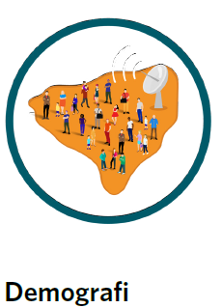



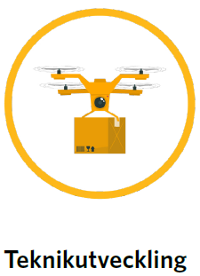
Vägval för framtiden 5
5 spänningsfält
Befolkningstillväxten i världen bromsar in. Många länder i Europa liksom stormakter som Ryssland och Kina får en allt äldre befolkning – vilket påverkar deras ekonomier och samhällsstrukturer. Detta bidrar till nya geopolitiska spänningar i världen.
I en mer osäker tid påverkar säkerhetspolitik och ekonomisk politik förutsättningarna för frihandel och global konkurrens. Frågan är om EU kan bidra till en starkare europeisk autonomi i skuggan av stormakternas geoekonomiska kamp om teknologiherravälde. Begränsas handelsutbytet så drabbar det även försörjningen av viktiga varor och tjänster hos kommuner och regioner.
Den gröna omställningen går allt snabbare, men fortfarande alltför långsamt. Det behövs åtskilliga, och i många fall kraftfulla åtgärder för att begränsa klimat-förändringarna och hejda förlusten av biologisk mångfald, liksom för att hantera konsekvenserna av dessa förändringar.
Vi har under en lång tid upplevt en bred värderingsförflyttning globalt, från kollektiva och konservativa värderingar, till mer frihetliga och individuella värderingar. Frågan är om denna utveckling är på väg att bromsas upp och vilka konsekvenser det i så fall får för oss i Sverige.
Digital teknik är verktyg, liksom alla verktyg kan de användas för att lösa problem eller skapa nytta och värde. Men de kan också orsaka skada och skapa splittring. Det som skiljer den nya tekniken från andra verktyg som mänskligheten har utvecklat är att dessa system i kombination med AI har förutsättningar att bli självgenererande och autonoma. Konsekvenserna av detta är svåra att förutse därför är det viktigt att det finns en medvetenhet om de potentiella risker och utmaningar som följer med utveckling.
Notes:
I trend- och omvärldsanalyser beskrivs ofta så kallade megatrender, det vill säga övergripande globala drivkrafter. Vi ser att dessa drivkrafter får allt större påverkan på den lokala och regionala nivån. Vi ser också att rörelserna inom dessa områden går åt olika håll samtidigt, därför väljer SKR att beskriva dem som spänningsfält.

Slide 22










10 trender
Demografiska utvecklingen utmanar
Fler äldre och färre barn
Behoven av välfärdstjänster ökar.
Arbetskraften räcker inte till
Invånare med alltmer ojämlika livsvillkor
Skillnaden i inkomster, förmögenhet och hälsa ökar
Boendesegregationen har ökat kraftigt
Ökade slitningar i samhället
Omfattande resurser krävs för att hantera klimatförändringar
Kostsamma investeringar krävs​
Vi behöver ändra hur vi lever och konsumerar​
Ökande krav i form av ny lagstiftning
Ökad efterfrågan på kritiska resurser
Produktionen av råvaror behöver öka i Europa​
Bristande tillgång till olika resurser och råvaror har blivit allt mer kännbar​
Förändringar i säkerhetsläget kräver att förmågan att hantera risker stärks
AI förändrar arbetslivet
AI-lösningar kan möta kompetensbrist​
Förstärker och stödjer mänsklig kompetens​
Maskiner kan komma att ersätta många yrken
Autonoma system med eller utan människa
Utvecklingshastighet gör framtiden oviss​
Skräddarsydd vård med precisionsmediciner och nano-läkemedel​
Ger nya etiska, juridiska och ekonomiska överväganden
Fler vägar till kunskap
Utbildningssystemet och inställningen till utbildning är i förändring​
Lärande tillgängligt via allt fler aktörer och plattformar​
Ökat behov av mer praktisk yrkeskunskap
Samhällskontrakt under omförhandling
Statlig styrning i en decentraliserad samhällsmodell​
Högre krav och förväntningar från invånarna​
Behov av nytt samhällskontrakt?
Demokratin utmanas
Förtroendet minskar​
Hot, hat och välfärdsbrottslighet ökar​
Det politiska landskapet förändras
”Tyckonomin” breder ut sig
Desinformation och åsiktsbaserade argument får större inflytande​
Kritik mot etablerad kunskap​
Snabb utveckling inom många kunskapsområden
Notes:
Ur SKRs Vägval för framtiden 5: ”En trend är en pågående och långsiktig förändring i samhället. De utgör tydliga eller ibland anade mönster i utvecklingen. Det här är tio viktiga trender som kan påverka din kommun eller region fram mot år 2035.”

Slide 23

Demografiska utvecklingen utmanar
Trenden i korthet:
Fler äldre och färre barn
Behoven av välfärdstjänster ökar
Arbetskraften räcker inte till
Reflektionsfrågor:
Vilka förväntningar och behov har äldre på framtidens välfärdstjänster?
Hur anpassningsbar är vår organisation att ställa om resurser utifrån demografiska behov och nya förväntningar?
Finns det uppgifter vi kan sluta göra i vår organisation?
Notes:
Att diskutera: - Vad ser du för tecken som bekräftar denna trend? - Vad är det mest intressanta med denna trend? - Vilka risker och möjligheter ser du med denna trend?

Slide 24
Demografiska utvecklingen utmanar –Karlskrona
Tecken i Karlskrona som bekräftar trenden:
Befolkningsstrukturen förändras och ställer nya krav på kommunens verksamheter.
Antal barn minskar i vissa delar av kommunen vilket resulterar i färre elever i vissa skolor.
Det är brist på personal inom vissa sektorer, som äldreomsorg och funktionsstöd.
Flera stora företag i Karlskrona har ett stort behov av kvalificerad arbetskraft.
Lokalt finns även en stor utmaning i könsfördelningen av framför allt den unga delen av befolkningen.
I flyttsiffrorna har vi ett flyttnetto som är minus för kvinnor i yngre åldrar medan det är positivt för män.
Det mest intressanta för Karlskrona med trenden:
I Karlskrona utvecklas nya stadsdelar som är anpassade till de moderna behoven och önskemålen för att locka till inflyttning. Vi kan växa som stad och attrahera fler människor och företag till regionen. En snabb teknisk utveckling ger möjligheter att hitta lösningar som förbättrar livskvaliteten för invånarna. Flera olika aktörer samverkar för att bidra till innovation och hållbar utveckling.
Risker och möjligheter för Karlskrona med trenden:
Risker
Brist på arbetskraft kan leda till utbrända medarbetare, minskad produktion och att företag lämnar Karlskrona, vilket kan leda till minskade skatteintäkter.
Vissa skolor kan behöva läggas ner för att kunna satsa på andra.
Byggbranschen lider av kompetensbrist, vilket kan hämma kommunens utveckling.
Risk för svårigheter att bilda familj lokalt på grund av könsfördelningen bland de unga vuxna.
Möjligheter
Det finns möjligheter att skapa förutsättningar för rekryteringar och öka attraktiviteten genom samverkan.
Seniorer kan bidra inom verksamheter, exempel Seniorer i skolan.
Vilka typer av utbildningar som finns tillgängliga, samt arbetsmarknadens struktur, kan ha effekt på den demografiska utvecklingen i kommunen.
Notes:
Att diskutera: - Vad ser du för tecken som bekräftar denna trend? - Vad är det mest intressanta med denna trend? - Vilka risker och möjligheter ser du med denna trend?

Slide 25
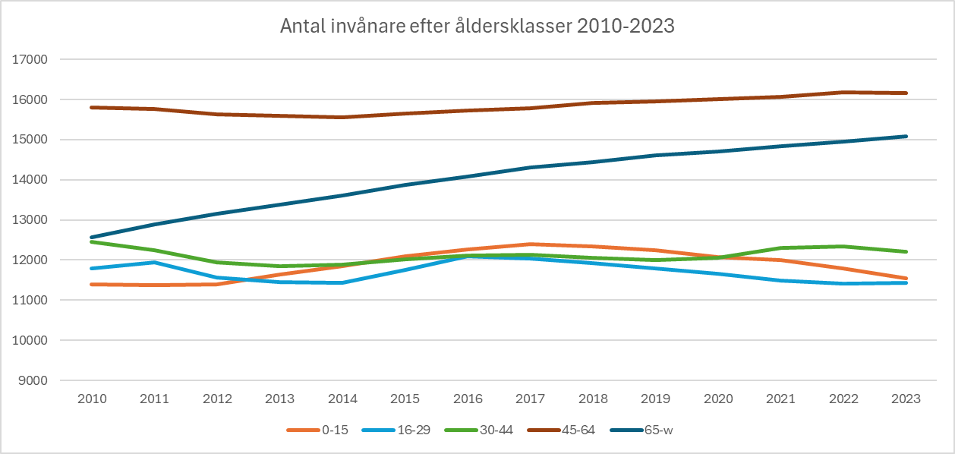
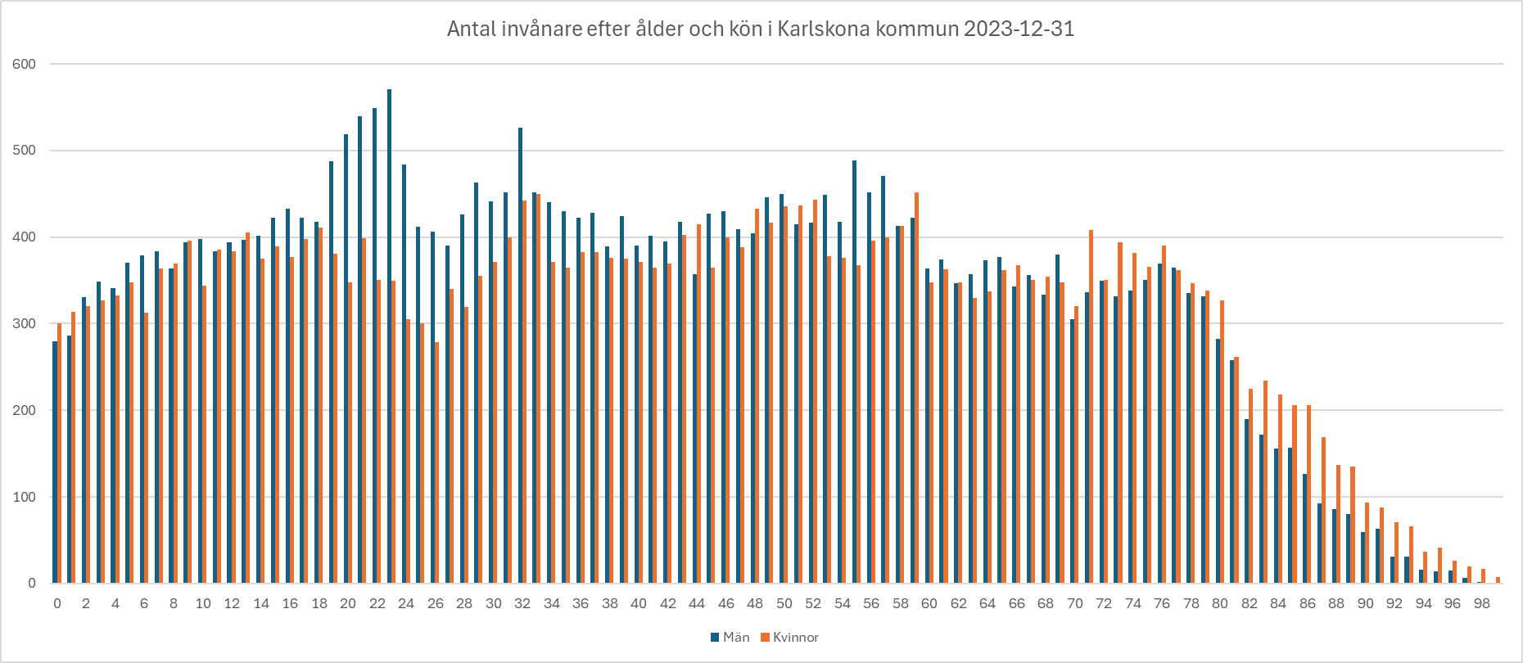
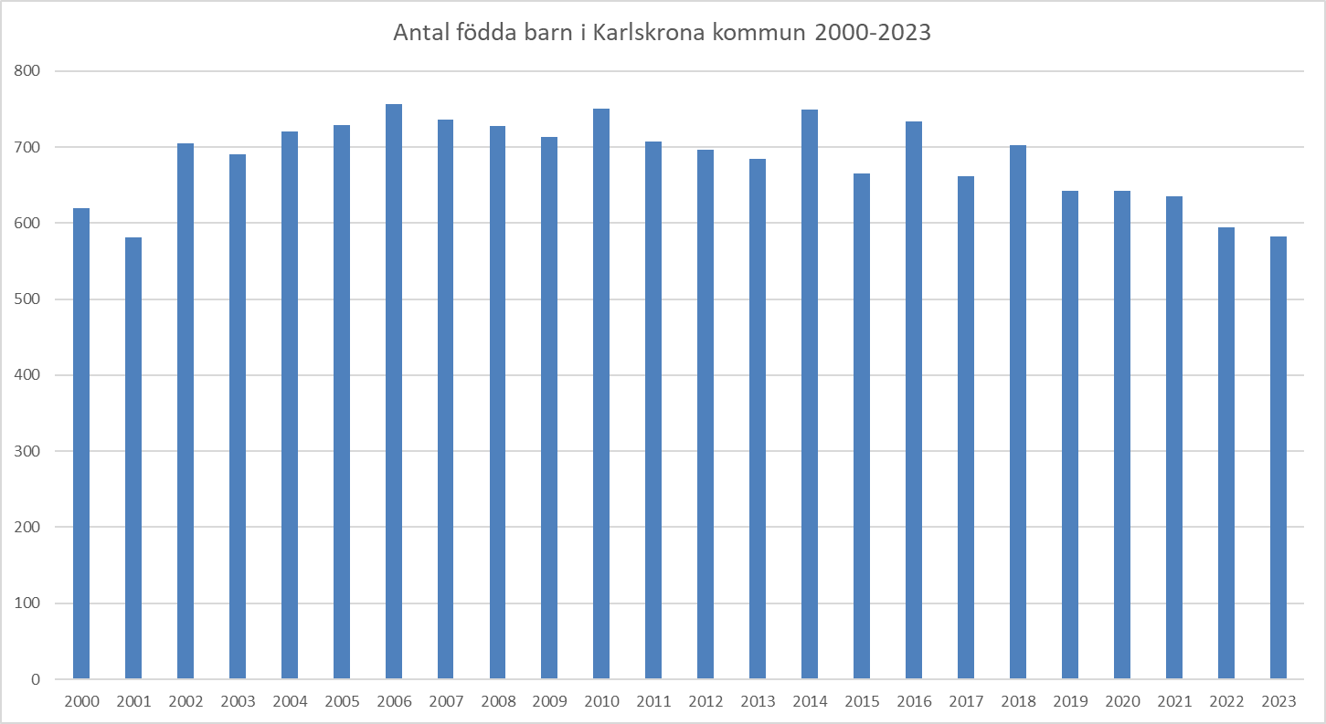
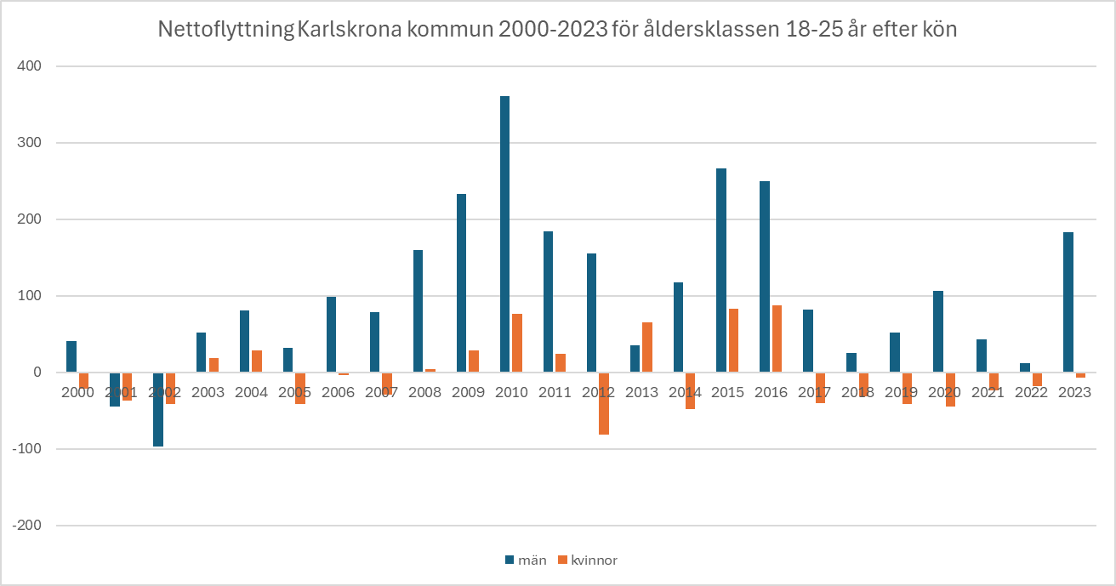
Demografiska utvecklingen utmanar –data/statistik Karlskrona
*Källa: SCB/Karlskrona kommun

Slide 26
Demografiska utvecklingen utmanar –Karlskrona
Vilka förväntningar och behov har äldre på framtidens välfärdstjänster?
För att äldreomsorgen ska klara de demografiska utmaningarna och kompetensförsörjningen krävs att fler personer är självständiga och bor kvar i sitt ordinära boende så länge det går. Ökad digitalisering och tillgång till tjänster på den privata marknaden kanske kan komma att minska efterfrågan på kommunala serviceinsatser över tid.
Hur anpassningsbar är vår organisation att ställa om resurser utifrån demografiska behov och nya förväntningar?
De demografiska utmaningarna kommer innebära att kommunen som organisation behöver förändra sitt sätt att arbeta. Den nya socialtjänstlagen kommer påvisa behov av ett kommunperspektiv och menar att det inte nödvändigtvis är så att socialtjänsten ska ansvara för sociala tjänster. Sett till ett ökat antal äldre personer, lägre födelsetal och den rådande kompetensförsörjningsutmaningen kan en möjlighet vara att förflytta kompetensmässiga resurser inom omsorg mellan målgrupperna äldre och barn, i syfte att bättre möta utmaningarna framöver.
Finns det uppgifter vi kan sluta göra i vår organisation?
Vi behöver se över åldersindelningar mellan förvaltningar och utgå från behov istället för ålder. Utifrån ett ekonomiskt perspektiv behöver saker ses utifrån en helhet och ekonomisk rationalitet på ett övergripande plan borde prioriteras. Närmre samarbeten mellan förvaltningar, tvärsektoriell samverkan med andra aktörer och arbete för att möjliggöra för civilsamhället behövs.
Tänk om… det infördes obligatorisk tjänstgöring i välfärden, motsvarande ”lumpen” idag?
*Källa: tillfrågade tjänstepersoner med relevant kompetens i Karlskrona kommun

Slide 27

Invånare med alltmer ojämlika livsvillkor
Trenden i korthet:
Skillnaderna i inkomster, förmögenhet och hälsa ökar
Boendesegregationen har ökat kraftigt
Ökade slitningar i samhället
Reflektionsfrågor:
Hur ser bostadssegregationen ut hos oss? Vad kan vi göra för att minska den?
Vilka offentliga mötesplatser har vi där människor med olika bakgrund och erfarenheter kan mötas?
Notes:
Att diskutera: - Vad ser du för tecken som bekräftar denna trend? - Vad är det mest intressanta med denna trend? - Vilka risker och möjligheter ser du med denna trend?

Slide 28
Invånare med alltmer ojämlika livsvillkor – Karlskrona
Tecken i Karlskrona som bekräftar trenden:
Olika förutsättningar i våra skolor, ekonomiskt och socialt.
Det finns skillnader i hälsa mellan olika bostadsområden.
Butikers utbud skiljer sig åt i olika delar av kommunen – på grund av efterfrågan/ekonomi?
Det mest intressanta för Karlskrona med trenden:
Karlskrona har en jämförelsevis hög upplevd trygghet. När många flyttar hit och det skapas fler jobb kan områden utvecklas mer jämlikt och vi kan planera förebyggande med skola och samhällsutveckling. Goda kommunikationer och grundläggande infrastruktur behövs för att minska ojämlika livsvillkor.
Risker och möjligheter för Karlskrona med trenden:
Risker
Om det finns brister i välfärd och omsorg kan det minska inflyttningen och öka utflyttningen.
Ojämlikheten kan fortsätta öka om vi inte är medvetna om skillnaderna och inte agerar.
Möjligheter
Möjligheter kommer med ökad inflyttning till kommunen.
Sprida bilden om den höga upplevda tryggheten mer.

Slide 29
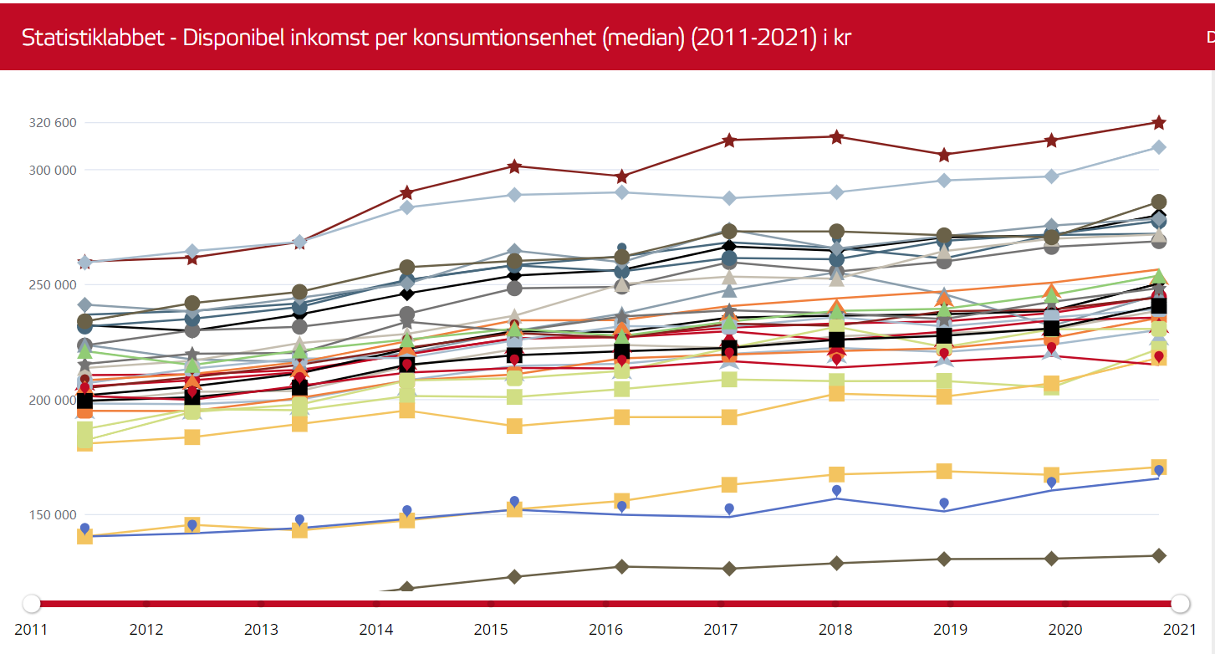
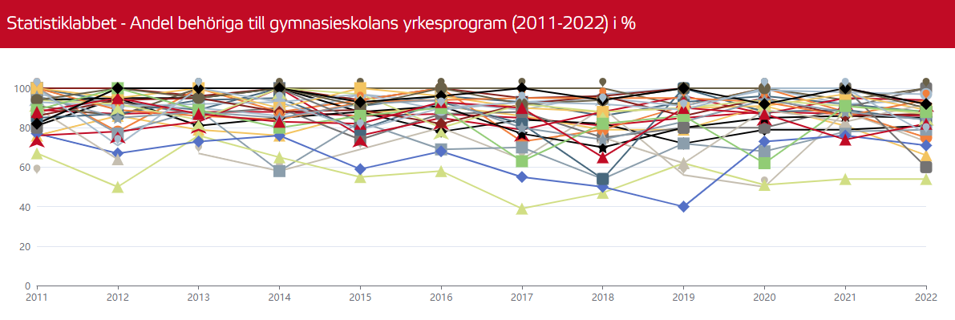
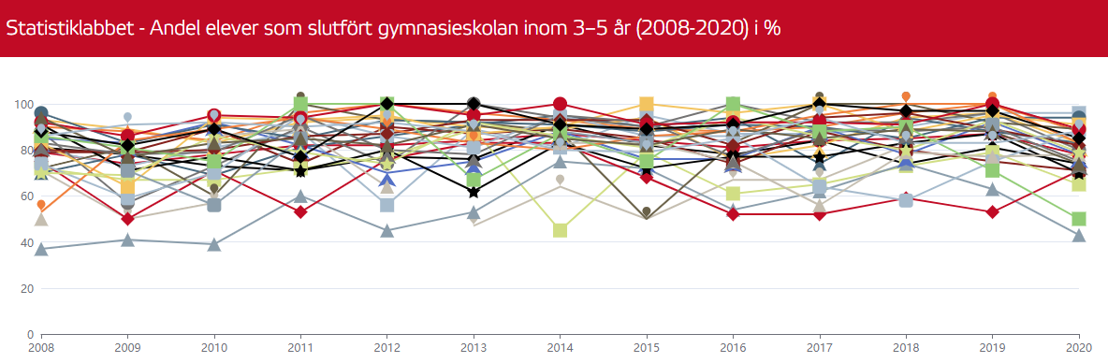
Invånare med alltmer ojämlika livsvillkor – data/statistik Karlskrona
Hur ser bostadssegregationen ut hos oss?
Mellan olika stadsdelar i Karlskrona kommun finns stora skillnader sett till demografi, boendetyper och inkomst. Ökande segregation mellan stadsdelar är ett problem inom kommunen idag.
Enligt Folkhälsomyndigheten är en avslutad gymnasieutbildning en av de allra viktigaste förutsättningarna för hälsa i framtiden.
Andelen unga som har behörighet till och slutför gymnasieskolan varierar mellan olika bostadsområden i kommunen.
*Källa: Segregationsbarometern Boverket, geografiska områden inom Karlskrona kommun

Slide 30
Invånare med alltmer ojämlika livsvillkor – Karlskrona
Vad kan vi göra för att minska bostadssegregationen?
Det är av stor vikt att skapa varierade bostadsområden. Ett varierat utbud av boendeformer skapar valfrihet för olika målgrupper och erbjuder människor möjligheten att bo kvar i samma område i livets olika skeden. Ett varierat byggande är även en del i ett socialt hållbart byggande. Det innebär att segregationen mellan stadsdelar minskar genom att det finns bostäder av olika typer inom alla stadsdelar. Inom ett socialt hållbart byggande är det även viktigt att säkerställa att det finns offentliga mötesplatser och trygga transportvägar.*
Heldag för områdesutveckling för jämlika livschanser i Karlskrona: 2024-12-10 (arbeta datadrivet & med medborgardialoger som verktyg)
Bostadsförsörjningsprogrammet (kommande hösten 2024) tar hänsyn till de principer som antagits i ÖP2050
Vilka offentliga mötesplatser har vi där människor med olika bakgrund och erfarenheter kan mötas?
Folkbiblioteken: ”Folkbiblioteken fyller en mycket viktig social funktion, och har kanske också fått ta ett allt större (för stort?) ansvar i samhället för gruppen socialt utsatta. Hos oss kan människor sitta hela dagar för att få prata med andra, ta en kopp billigt kaffe, besöka en toalett, låna en bok [m.m]…”**
Fem kommunala fritidsgårdar, åtta föreningsdrivna fritidsgårdar, Ungdomens hus Porslinan, Musikhuset Oden, Fryshusets mötesplats Karlskrona, Motorgården, Svarta Pärlan (funktionsstöd), Öppna Förskolan
Utegym & allaktivitetsytor, aktiviteter i Wämöparken & Stortorget, gratis sommarlovsaktiviteter för barn och unga runt om i kommunen
Träffpunkter inom äldreomsorgen, Friskis & Svettis, Familjecentralen på Kungsmarken, religiösa samlingsplatser, anhörigaktiviteter, m.m.
Saknas några slags mötesplatser i Karlskrona?
Tänk om… kommunhuset placerades i Kungsmarken?
*Översiktsplan 2050 **Biblioteken i Karlskrona

Slide 31

Omfattande resurser krävs för att hantera klimatförändringen
Trenden i korthet:
Kostsamma investeringar krävs
Vi behöver ändra hur vi lever och konsumerar
Ökande krav i form av ny lagstiftning
Reflektionsfrågor:
Hur arbetar vi för att minska klimatpåverkan och stärka biologisk mångfald?
I vilka frågor behöver vi samarbeta med andra offentliga aktörer – lokalt, regionalt, nationellt?
Vilka intressekonflikter kring exempelvis transporter, vindkraft, elledningar, gruvor och markrättigheter finns i vår kommun?
Notes:
Att diskutera: - Vad ser du för tecken som bekräftar denna trend? - Vad är det mest intressanta med denna trend? - Vilka risker och möjligheter ser du med denna trend?

Slide 32
Omfattande resurser krävs för att hantera klimatförändringen - Karlskrona
Tecken i Karlskrona som bekräftar trenden:
Problem som algblomning, invasiva arter och vattenbrist på sommaren ökar
Myndigheternas ökade fokus på klimatanpassningar visar på en växande medvetenhet om behovet av anpassningsåtgärder.
Det mest intressanta för Karlskrona med trenden:
Karlskronas geografiska placering som en stad i havet gör staden särskilt känslig för till exempel översvämningar och stigande havsnivåer. Det kommer behövas snabbare åtgärder för att möta de ökande klimatutmaningarna.
Risker och möjligheter för Karlskrona med trenden:
Risker
Minskad biologisk mångfald leder till sämre förutsättningar för naturen att bidra till för oss livs- nödvändiga ekosystemtjänster (pollinering, skydd mot översvämningar, vattenrening via våtmarker, skadedjursbekämpning, med mera)
Förlust av företag på grund av elbrist.
Konflikter med försvarsintressen.
Möjligheter
Klimatanpassning kan fungera som en katalysator för grön omställning.
Det starka näringslivet i Karlskrona kan stödja och bli drivande i den gröna omställningen.
Karlskrona har ett intressant kluster av olika kompetenser som kan underlätta utvecklingen av nya lösningar.
Karlskrona har stora biologiska värden som kan stärkas för att bidra till en attraktivare livsmiljö, en växande besöksnäring och viktiga ekosystemtjänster.

Slide 33
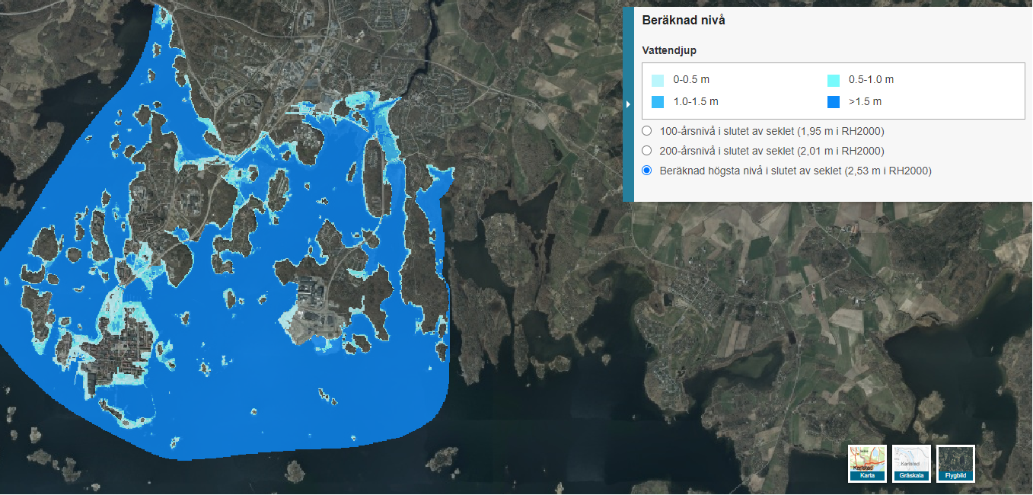
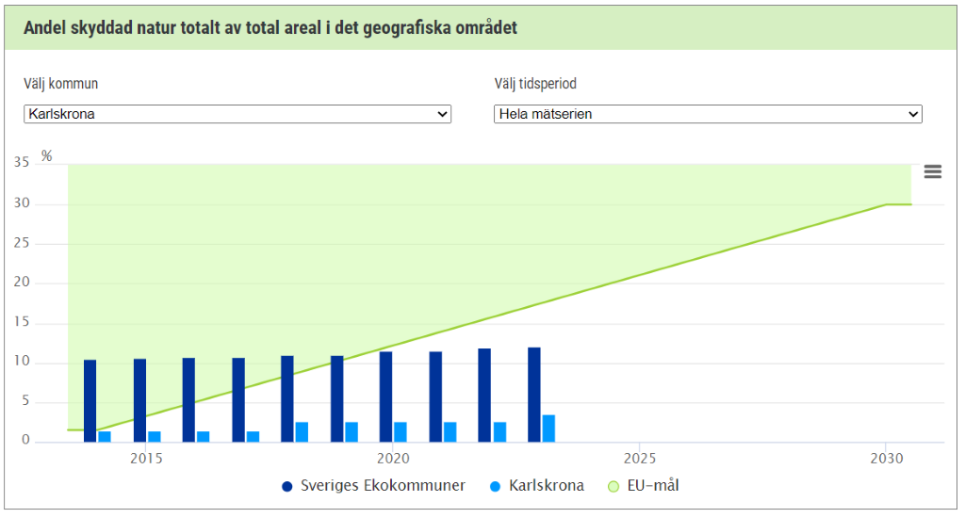
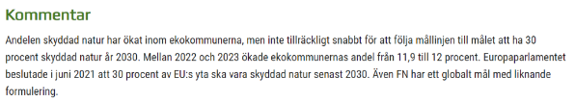
Omfattande resurser krävs för att hantera klimatförändringen – data/statistik Karlskrona
*Källa: https://gisapp.msb.se/Apps/oversvamningsportal/avancerade-kartor/hot-och-riskkartor/karlskrona/hav/hotkartor.html
Energiproduktion, energiförbrukning och energieffektivisering:
Total investeringsvolym för energieffektiviseringar 2018-2023:
35 mnkr.
Kostnadssänkning:
Helårseffekt 2023 om 12 mnkr (beräknat på 2024 års energipriser då 2023 års energipriser var alltför höga för att ge ett relevant belopp sett över tid).
Minskat CO2:
Helårseffekt 2023 om 516 ton.
*Källa: Karlskrona kommuns fastighetsavdelning
*Källa: 5. Skyddad natur - Miljöbarometern – Sekom

Slide 34
Omfattande resurser krävs för att hantera klimatförändringen - Karlskrona
Hur arbetar vi för att minska klimatpåverkan och stärka biologisk mångfald?
Karlskrona kommun har påbörjat en kommunal energiplanering tillsammans med flera interna och externa aktörer för att nå en långsiktigt hållbar energiförsörjning och energianvändning i kommunen. Kommunen har också påbörjat ett kommungemensamt arbete för att bekämpa förekomst och spridning av invasiva arter, en åtgärdsplan tas fram kring årsskiftet 24/25. En klimatanpassningsplan tas fram, hur ska vi klimatsäkra till exempel Trossö? Vi inventerar, planerar och identifierar förebyggande åtgärder för att hantera ökad skyfallsproblematik på fastigheter. Vi arbetar också med energieffektiviseringar, lokal solenergi, installerar solceller vid nybyggnation, samt batterilagring för att minska klimatpåverkan. Vi underlättar för gång-, cykel- och kollektivtrafik vid ny- och ombyggnation. Mer grönt och skugga, samt solavskärmning i kombination med luftkonditionering för äldreboenden och skolor/förskolor inkluderas för att klara högre temperaturer framöver.
I vilka frågor behöver vi samarbeta med andra offentliga aktörer – lokalt, regionalt, nationellt?
Vi behöver samarbeta inom områden som energiplanering, för att minska klimatpåverkan från transporter, för att bekämpa invasiva arter, skydda natur och för att främja biologisk mångfald. Till exempel kan samarbete behövas med Blekingetrafiken kring framkomlighet för kollektivtrafik, med Länsstyrelsen om skydd av natur, med Trafikverket kring gång- och cykelvägar längs deras vägar, med MSB kring kommunens sårbarhet för stigande havsnivåer. Även samarbete kring kunskapsutveckling, regelverk och teknikutveckling inom dessa områden behövs.
Vilka intressekonflikter kring exempelvis transporter, vindkraft, elledningar, gruvor och markrättigheter finns i vår kommun?
En eventuell intressekonflikt är att växa samtidigt som det finns krav på att minska elanvändningen. En annan handlar om ytor för dagvattenhantering i centrala Karlskrona där ”luck-tomter” bebyggs för att förtäta staden, samtidigt som mer plats för dagvattenhantering kommer behövas framöver. Ökad grönska behövs för att sänka temperaturen i gaturummet, vilket kan krocka med önskemål från verksamhetsutövare, fastighetsägare – och med ledningar i marken. Utsläppen från transporter behöver minskas genom både minskad trafikmängd och omställning till fossilfria transporter, samtidigt införs nationella och lokala styrmedel som uppmuntrar till ökad trafik och ökad användning av fossila bränslen. Låneutrymmet i kommunen ska täcka nyinvesteringar, reinvesteringar samt lönsamma investeringar – i energieffektiviseringarnas natur ligger att den positiva nettokostnadspåverkan också ger en positiv klimatpåverkan.
Tänk om… havsnivån i Karlskrona är 1,5 meter högre om 10 år?
*Källa: tillfrågade tjänstepersoner med relevant kompetens i Karlskrona kommun

Slide 35

Ökad efterfrågan på kritiska resurser
Trenden i korthet:
Produktionen av råvaror behöver öka i Europa
Bristande tillgång till olika resurser och råvaror har blivit allt mer kännbar
Förändringar i säkerhetsläget kräver att förmågan att hantera risker stärks
Reflektionsfrågor:
Hur kan vi i Karlskrona kommun bidra till ett mer cirkulärt samhälle?
Hur kan vi säkerställa mer stabila samhällstjänster i vår kommun?
Notes:
Att diskutera: - Vad ser du för tecken som bekräftar denna trend? - Vad är det mest intressanta med denna trend? - Vilka risker och möjligheter ser du med denna trend?

Slide 36
Ökad efterfrågan på kritiska resurser - Karlskrona
Tecken i Karlskrona som bekräftar trenden:
Varor kan saknas i butikerna.
Leveranser försenas eller uteblir.
Priserna stiger på vissa varor.
Det mest intressanta för Karlskrona med trenden:
Det är viktigt att ha beredskapsplaner och lager för att klara en eventuell kris. Vi jobbar med kontinuitetshantering där säkerheten är prioriterad. Stabscheferna och organisationen som helhet behöver stärkas.
Risker och möjligheter för Karlskrona med trenden:
Risker
Karlskrona kan drabbas av högre kostnader och brist på nödvändiga varor.
Möjligheter
Satsa på hållbar odling, till exempel genom att prioritera jordbruksmark framför villabyggande, främja kolonilotter och stadsodling, samt skapa nätverk mellan äldre och yngre trädgårdsintresserade.

Slide 37
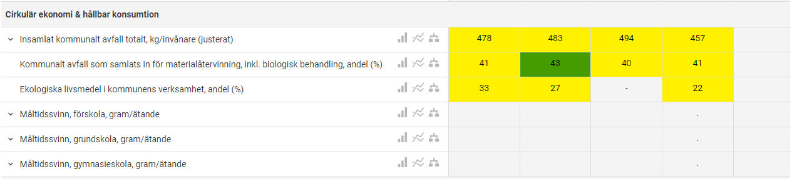
Ökad efterfrågan på kritiska resurser – data/statistik Karlskrona
38,32
Matsvinn per gram & portion i Karlskrona kommun för december månad 2023.
Källa: Kostavdelningen
27,99
52,01
*Källa: Jämföraren - Kolada

Slide 38
Ökad efterfrågan på kritiska resurser - Karlskrona
Hur kan vi i Karlskrona kommun bidra till ett mer cirkulärt samhälle?
Kommunen kan förbättra avfallssortering, främja återbruk och satsa på lokalproducerad grön el som genererar fjärrvärme. Genom att övergå till förnybara energikällor som sol och vind, kan kommunen stödja en cirkulär ekonomi med nya produkter och tjänster. Dessutom kan kommunen minska användningen av fossila material och öka andelen återvunnet material i vårt dagliga arbete.
Hur kan vi säkerställa mer stabila samhällstjänster i vår kommun?
Det är viktigt att säkerställa att invånarna har den information som behövs då individen har ett stort ansvar för beredskap. Karlskrona kommun bör fortsätta arbeta med kontinuitetsplanerna för att säkerställa en stabil och hållbar samhällstjänst.
En ny lag har varit ute på remiss; lagstiftning om försörjningsberedskap. Denna lag innebär för kommunen ett större ansvar för att säkerställa beredskapen kring försörjningen. Under kommande år kommer regeringen att snabbt planera ändringar i många lagar för att kunna möta samhällets behov. Det krävs en hög omställningsförmåga från kommunen för att kunna bemöta nya lagkrav.
För många viktiga samhällstjänster är inte kommunen huvudansvarig. Det är därför viktigt att fortsätta dialogen och samarbetet mellan olika parter samt att bjuda in fler aktörer
Tänk om… elen plötslig försvann?
*Källa: tillfrågade tjänstepersoner med relevant kompetens i Karlskrona kommun

Slide 39

AI förändrar arbetslivet
Trenden i korthet:
AI-lösningar kan möta kompetensbrist
Förstärker och stödjer mänsklig kompetens
Maskiner kan komma att ersätta många yrken
Reflektionsfrågor:
Inom vilket område i din verksamhet tror du att AI har störst möjlighet att frigöra tid?
Vad tror du krävs för att vår organisation ska vara redo för att använda AI?
Hur tror du att patienter eller elever reagerar på att få råd och information från en AI-assistent istället för från en läkare eller lärare?
Vad tror du att dina barnbarn kommer sysselsätta sig med som vuxna?
Notes:
Att diskutera: - Vad ser du för tecken som bekräftar denna trend? - Vad är det mest intressanta med denna trend? - Vilka risker och möjligheter ser du med denna trend?

Slide 40
AI förändrar arbetslivet - Karlskrona
Tecken i Karlskrona som bekräftar trenden:
Kommunen som organisation är intresserad av AI men vill inte vara först ut.
Kommunen följer idag noga utvecklingen av AI inom bygglov och inom äldreomsorgen, men med viss försiktighet.
AI underlättar dokumentation och datainsamling.
AI nämns i budgeten.
Det mest intressanta för Karlskrona med trenden:
AI är en möjlighet för kommunen att utveckla service, kvalitet och effektivitet. Genom att samarbeta med BTH och andra lokala aktörer kan vi följa med i utvecklingen och bli en attraktiv arbetsgivare. AI kan ge oss rekommendationer, skapa mervärde och smartare arbetssätt. Vi kan också använda vår kompetens på bästa sätt och därmed spara resurser.
Risker och möjligheter för Karlskrona med trenden:
Risker
Vi kan förlora i bemötande och i dialogen med och mellan människor.
Kriser som stör tekniken.
AI kan missa kommunala bestämmelser och individuella behov.
AI kan ha fel och vi kan bli för beroende av den.
Att säkerhetsaspekter inte tas med i tankar och planering.
Att inte gällande förordningar såsom GDPR och AI-förordningen tas hänsyn till.
Möjligheter:
AI kan ge service dygnet runt, spara tid, öka tillgängligheten, förbättra kundvärdet och utföra bättre analyser av verksamheterna.
AI kan underlätta för kunderna att göra saker själva.
Goda förutsättningar att använda AI tack vare hög tekniska kompetens, till exempel på BTH.
Notes:
Att diskutera: - Vad ser du för tecken som bekräftar denna trend? - Vad är det mest intressanta med denna trend? - Vilka risker och möjligheter ser du med denna trend?

Slide 41
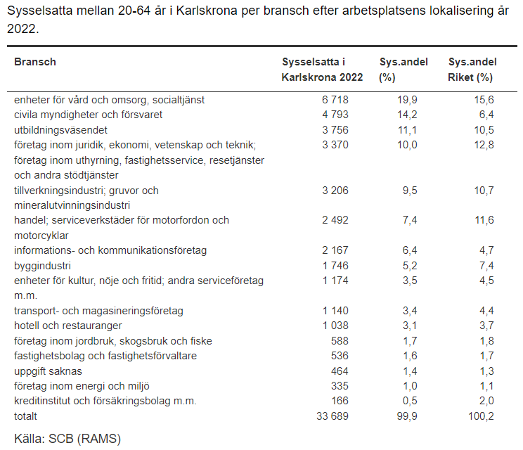
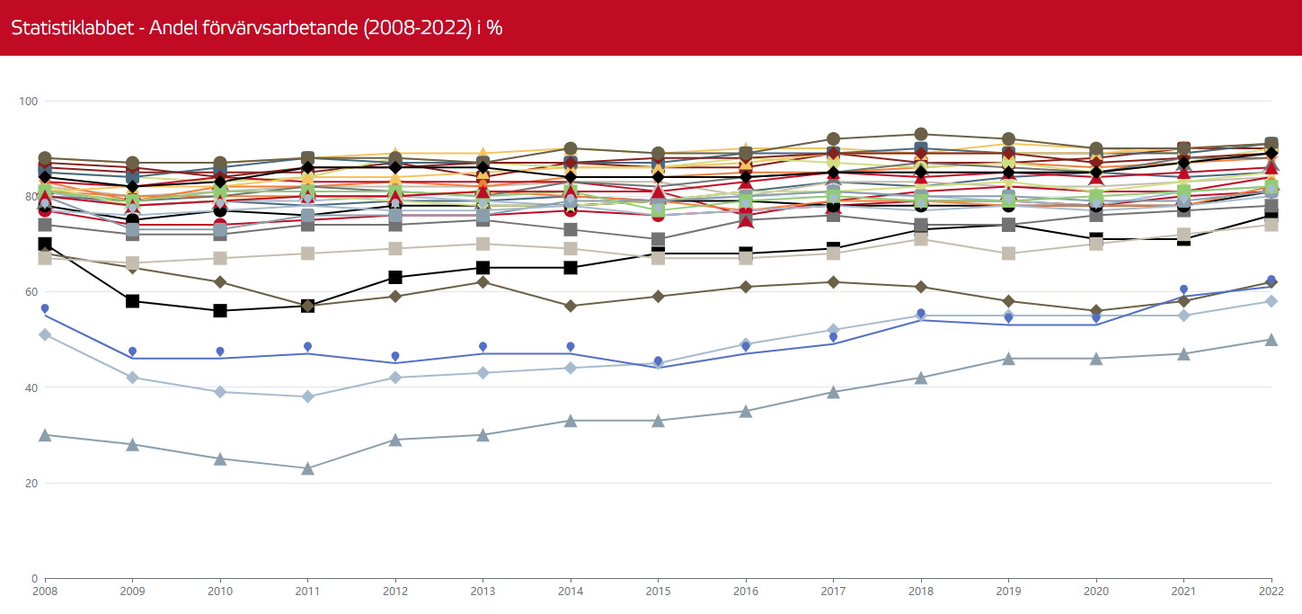
AI förändrar arbetslivet – data/statistik Karlskrona
Källa: Segregationsbarometern Boverket
**Säkra framtidsyrken för människor,
enligt tankesmedjan Futurion:
Hälso- och sjukvårdspersonal
Kreativa yrken
Socialarbetare
Hantverkare
Lärare och utbildare
**Svårare framtidsyrken för människor,
enligt tankesmedjan Futurion:
Journalist
Revisor
Administratör
Data-analytiker
Webdesigner
*https://regionblekinge.se/webdav/files/Dokument/Om%20Region%20Blekinge/Attraktiva%20Blekinge%20RUS/Kommunrapporter/Kommunrapport_Karlskrona_0624.html
**https://www.arbetsvarlden.se/har-ar-jobben-som-inte-kan-ersattas-av-ai/

Slide 42
AI förändrar arbetslivet - Karlskrona
Inom vilket område i din verksamhet tror du att AI har störst möjlighet att frigöra tid?
Inom kommunal verksamhet kan AI bidra till effektivare rapportering och förvaltning, samt förbättra vård genom analyser. Integrationen av AI i dagliga arbetsflöden, som dokumenthantering med Microsoft 365, kan optimera processer och stödja beslutsfattande. Inom hälsovården kan AI underlätta diagnostik och patientkommunikation, medan den inom utbildning kan assistera lärare och berika lärandet. Sammantaget kan AI leda till mer sammanhängande och effektiva tjänster som gagnar både medborgare och personal.
Vad tror du krävs för att vår organisation ska vara redo för att använda AI?
Strategisk planering, inklusive utbildning och resursfördelning, krävs för att bygga upp kompetens och stödstrukturer. Små steg och gradvis ökning av AI-användningen hjälper personalen att anpassa sig och minimerar risker. Resurstillgång, öppenhet för nya arbetssätt och erfarenhetsutbyte är viktigt, samt grundläggande AI-utbildning, en långsiktig strategi och tydliga regelverk. Visa på att AI kan lösa verkliga problem, och utbilda om AI:s säkerhetsaspekter. Skapa praktiska tillämpningar genom workshops och pilotprojekt. Tillgång till rätt verktyg och expertis. Samarbete stärker kompetensen och förståelsen för AI, för att fullt ut dra nytta av teknikens möjligheter. Medarbetarna behöver veta vilket typ av information som får användas till AI och till det behövs djupare kunskap i informationsklassning och de klassificeringsnivåer som finns inom kommunen. Innan en AI tjänst ska tas i bruk behöver säkerheten tas med tidigt i planeringen.
Hur tror du att patienter/elever reagerar på att få råd och information från en AI-assistent istället för från en läkare/lärare?
Vissa kan uppskatta AI:s snabbhet och tillgänglighet, andra är skeptiska och föredrar mänsklig kontakt. AI kan vara ett värdefullt verktyg för läkare och lärare för att förbättra tjänster, men det ersätter inte mänsklig expertis. Det är avgörande att AI används på ett sätt som kompletterar mänskliga relationer och beslutsfattande. Trovärdigheten hos AI kan öka över tid, men i kritiska situationer kan behovet av personlig interaktion vara starkare. Framtida generationer kan vara mer öppna för AI som en integrerad del av deras liv.
Vad tror du att dina barnbarn kommer sysselsätta sig med som vuxna?
En spännande mix av möjligheter och utmaningar. En växande efterfrågan på yrken som kräver kreativitet och mänsklig interaktion, en ökning av jobb inom IT, cybersäkerhet, miljövetenskap och vårdsektorn. Förhoppning om att arbetsveckan kommer att kortas ner, vilket skulle ge människor mer tid för personlig utveckling. En större balans mellan arbete och fritid, där individer har möjlighet att utforska sina passioner och intressen.
Tänk om… alla elever i skolan har en personlig AI-assistent om 1 år?
*Källa: Mentimeter-undersökningar med IT, Digitalisering, Kvalitetsnätverket, skolpersonal, BTH – sammanfattade av Copilot

Slide 43

Autonoma system med eller utan människa
Trenden i korthet:
Utvecklingshastighet gör framtiden oviss
Skräddarsydd vård med precisionsmediciner och nano-läkemedel
Ger nya etiska, juridiska och ekonomiska överväganden
Reflektionsfrågor:
Vilken beredskap har vår organisation för att hantera nya tekniska innovationer i vår verksamhet?
Hur kan vi säkerställa att ny teknik används på ett ansvarsfullt sätt?
Notes:
Att diskutera: - Vad ser du för tecken som bekräftar denna trend? - Vad är det mest intressanta med denna trend? - Vilka risker och möjligheter ser du med denna trend?

Slide 44
Autonoma system med eller utan människa - Karlskrona
Tecken i Karlskrona som bekräftar trenden:
Digitaliseringsenhet
Det mest intressanta för Karlskrona med trenden:
Utmana struktur i kommunen. Viktigt att se över och förbättra en gemensam utvecklings- process där flera olika spetskompetenser involveras.
Risker och möjligheter för Karlskrona med trenden:
Risker
Att vi ligger efter och inte hinner anpassa oss till utvecklingen.
Att vi utgår från tekniken i sig och inte behovet hos människan.
Att snabb utveckling medför risker vi inte hunnit förbereda oss för.
Att säkerhetsaspekter inte tas med i tankar och planering.
Att inte gällande förordningar såsom GDPR tas hänsyn till.
Möjligheter
Mycket av den administrativa delen i kommunen kan automatiseras och ge fler händer i omsorgen.

Slide 45
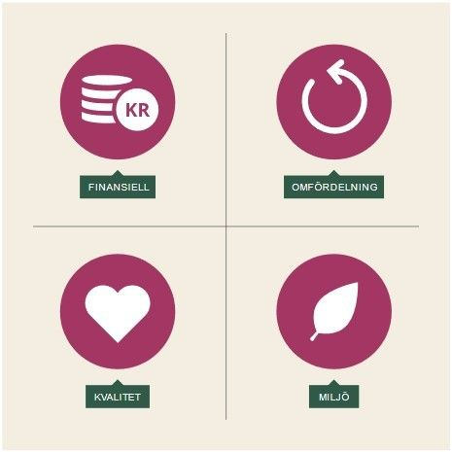
Autonoma system med eller utan människa – data/statistik Karlskrona
Exempel från Karlskrona kommuns äldreförvaltning:
Nyttokalkyl på införande av läkemedelsautomater i hemtjänsten
Informationen på den här bilden ska tas som ett exempel på hur vi kan jobba vid införandet av ny teknik i vår organisation. Att göra en nyttoanalys och nyttokalkyl är bara ett av många sätt. Karlskronas äldreförvaltning har redan innan deras nyttokalkyl är färdig fått syn på samband de inte hade upptäckt annars.
Ineras nyttoanalys och nyttokalkyl:
https://www.inera.se/tjanster/nyttokalkyler/#section-11979
*Källa: Projekt 5rätt i Karlskrona kommuns äldreförvaltning, OBS! Ej slutgiltiga siffror!

Slide 46
Autonoma system med eller utan människa - Karlskrona
Vilken beredskap har vår organisation för att hantera nya tekniska innovationer i vår verksamhet?
Vår nuvarande struktur utmanas. För att förbättra vår förmåga att stödja beredskapen behöver vi utveckla en mer robust struktur. Vi bör granska och förbättra processen för att etablera en gemensam kommunal strategi för hantering av nya tekniska innovationer. En uppdaterad styrmodell för IT är viktig för att kunna analysera verksamhetens behov både nu och i framtiden, och det är avgörande att denna modell också är anpassad till våra beredskapskrav. I den uppdaterade styrmodellen för IT behöver säkerheten finnas med som en del i modellen. Under kommande år kommer regeringen att snabbt planera ändringar i många lagar för att kunna möta samhällets behov. Det krävs en hög omställningsförmåga från kommunen för att kunna bemöta nya lagkrav och att beredskap och säkerhetsaspekten tas in tidigt i planeringen av nya system/tjänster.
Hur kan vi säkerställa att ny teknik används på ett ansvarsfullt sätt?
Vi måste säkerställa att riskbedömningar och nyttoanalyser görs och att vi har styrande och stödjande dokument som beskriver hur, vad och när vi ska agera. Vid upphandling eller inköp av tjänster och system ska alltid informationsklassning göras. Behovet ska beskrivas och informationsklassning ska utföras för de uppgifter som systemet ska hantera. Vi ska hantera sekretessbelagd och annan känslig information korrekt. Det räcker inte att informationsklassa inför en upphandling eller inköp, definierade säkerhetskrav behöver ställas till leverantören och efterlevnad av dessa krav behöver följas upp. Vi ska hantera all information korrekt, inte bara sekretessbelagd eller annan känslig information. Inför införande av ny teknik eller upphandling/inköp av ny tjänst/system ska riskanalys göras och eventuellt konsekvensbedömning vilket måste bli en del av den vardagliga arbetsrutinen.
Kommunala hälso- och sjukvårdens och socialtjänstens beredskap (KHOSS) är ett viktigt samverkansarbete för att stärka säkerhet och beredskap för kommuner och regioner. Uppdraget kommer från Socialstyrelsen och samordnas av Länsstyrelsen. Vi behöver ha en gemensam process för förvaltningarna för att säkerställa att vi uppfyller lagkraven och säkerställer säkerheten.
Tänk om… data blir kärnverksamhet i kommunen?
*Källa: tillfrågade tjänstepersoner med relevant kompetens i Karlskrona kommun

Slide 47

Fler vägar till kunskap
Trenden i korthet:
Utbildningssystemet och inställningen till utbildning är i förändring
Lärande tillgängligt via allt fler aktörer och plattformar
Ökat behov av mer praktisk yrkeskunskap
Reflektionsfrågor:
Hur kan lärande erbjudas för att bättre möta ett kontinuerligt kompetensutvecklingsbehov under yrkeslivet?
Hur kan utbildningssystemet anpassas för att vara flexibelt och responsivt gentemot förändringar i arbetslivets krav och behov?
Hur kan en bättre balans mellan teoretisk utbildning och praktisk kompetens främjas?
Notes:
Att diskutera: - Vad ser du för tecken som bekräftar denna trend? - Vad är det mest intressanta med denna trend? - Vilka risker och möjligheter ser du med denna trend?

Slide 48
Fler vägar till kunskap - Karlskrona
Tecken i Karlskrona som bekräftar trenden:
Karlskrona kommun startar ny lärlingsutbildning i samverkan med NKT.
Blekinge Tekniska Högskola (BTH) växer.
Det mest intressanta för Karlskrona med trenden:
Karlskrona behöver bli bättre på att marknadsföra sig som en attraktiv plats för studier, arbete och livskvalitet för att attrahera och behålla kompetens i kommunen. En framtida utmaning är att matcha utbud och efterfrågan av gymnasieutbildningar för att kunna tillgodose de kompetenser som efterfrågas på arbetsmarknaden.
Risker och möjligheter för Karlskrona med trenden:
Risker
Att ungdomar inte vill gå eller inte har fått information om relevanta yrkesutbildningar.
Kunskaper som ungdomar har fått på andra sätt än genom formell utbildning kan gå förlorade.
Bristfälliga utbildningar.
Risker för ett mentalt ”tak” för vad man kan bli. Låga förväntningar på sig själv när det finns kollektiva normer i vissa områden.
Möjligheter
Öppna upp/samverka för nya vägar till kompetensutveckling.
Förväntad god arbetsmarknad inom bland annat marinteknik.
Det finns ett brett utbud av skolor att välja på i kommunen – allt från förskolor till högskola.

Slide 49
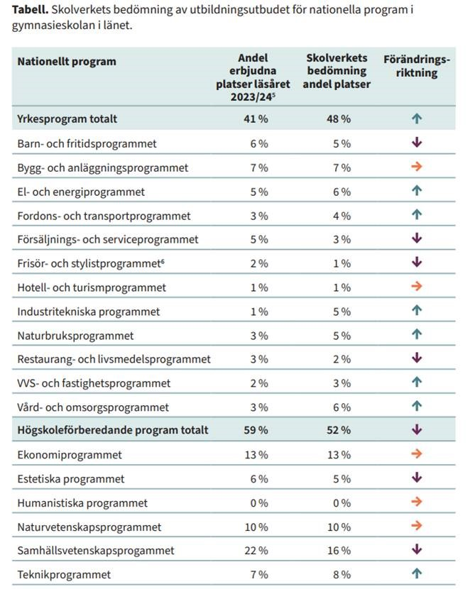
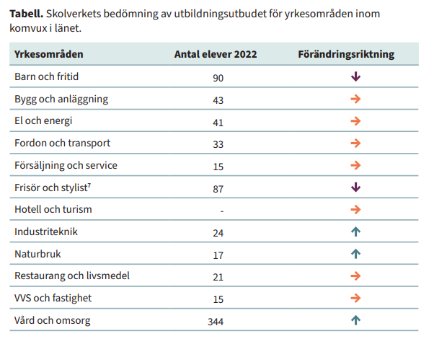
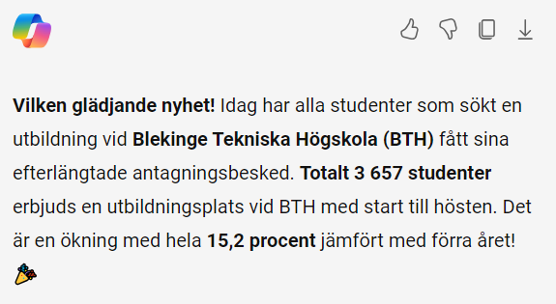
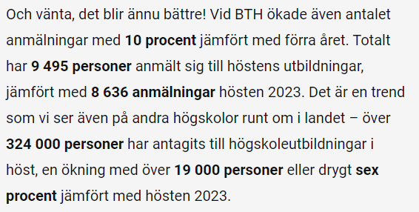

Fler vägar till kunskap – data/statistik Karlskrona
*Källa: Skolverket (OBS! siffror för Blekinge län)
*”Idag” = 11 juni 2024
Sökningen gjord 9 september 2024
*Källa: Skolverket (OBS! siffror för Blekinge län)

Slide 50
Fler vägar till kunskap - Karlskrona
Hur kan lärande erbjudas för att bättre möta ett kontinuerligt kompetensutvecklingsbehov under yrkeslivet?
Vi kan samla och/eller utnyttja nationellt, regionalt och kommunalt tillgängliga utbildningar för att möta arbetsgivares kompetensbehov och vägleda medarbetare efter arbetsgivarens behov till rätt utbildningsanordnare. På så sätt skräddarsys utbildningar för både arbetsgivare och individer. Den studerande kan bo kvar i Karlskrona och ändå komma vidare i företagets kompetenstrappa.
Hur kan utbildningssystemet anpassas för att vara flexibelt och responsivt gentemot förändringar i arbetslivets krav och behov?
I dagens samhälle är kunskap en färskvara. Utbildningssystemet spelar en viktig roll i att förbereda framtidens arbetskraft. Den snabba teknikutvecklingen innebär ett ständigt behov av nya kompetenser och förmågan att samverka, och att tänka kritiskt och etiskt blir viktigare. Behovet av ett livslångt lärande ökar. Vi behöver mer yrkesprogramsutbildade, nationellt men även i vår region. Riksdagen har beslutat om en omfattande reform för gymnasieskolan och den kommunala vuxenutbildningen för planering, dimensionering och erbjudande av gymnasial utbildning. Arbetsmarknadens behov ska vägas in i större utsträckning vid beslut om utbildningsutbudet och samverkan mellan skola och andra aktörer ska öka. Skolverkets bedömning av utbildningsutbudet av nationella program på gymnasieskolan i Blekinge län är att andel erbjudna platser på yrkesprogram ökar och för högskoleförberedande program minskar andelen platser.
Hur kan en bättre balans mellan teoretisk utbildning och praktisk kompetens främjas?
Automatisering, digitalisering och artificiell intelligens kommer att påverka arbetsmarknaden på flera sätt. Vissa jobb kommer att försvinna medan andra kommer tillkomma. Det kommer också krävas nya kompetenser, samtidigt som det kommer att vara brist på arbetskraft inom exempelvis vård, omsorg och hantverkaryrken. Förutsättningarna för lärande förändras i grunden, och vi kan inte ta dagens modeller för lärande för givet. Hur kan vi som arbetsgivare stödja medarbetarnas ständiga lärande? Ett sätt är att ha personal med pedagogisk kompetens som kan stödja upplägg och genomförande av utbildning och lärande i arbetslivet.
Tänk om... alla skulle behöva byta jobb vart femte år?
*Källa: Det kommunala projektet Karlskrona Education Hub, RISE, 246229__HLK_Rapport_Encell_2_2022_inlaga_v2.indd (ju.se)

Slide 51

Samhällskontrakt under omförhandling
Trenden i korthet:
Statlig styrning i en decentraliserad samhällsmodell
Högre krav och förväntningar från invånarna
Behov av nytt samhällskontrakt?
Reflektionsfrågor:
Hur tar vi vara på det lokala självstyret i Karlskrona?
Hur involverar vi olika aktörer i samhället för att skapa ett hållbart samhälle?
Vad skulle ett nytt samhällskontrakt innebära för oss?
Notes:
Att diskutera: - Vad ser du för tecken som bekräftar denna trend? - Vad är det mest intressanta med denna trend? - Vilka risker och möjligheter ser du med denna trend?

Slide 52
Samhällskontrakt under omförhandling - Karlskrona
Tecken i Karlskrona som bekräftar trenden:
Kompetensmatchningstjänst på arbetsmarknadsförvaltningen i samverkan med stora industriföretag.
Tilliten blev hårt prövad under pandemin.
Förväntningar = kärnuppdrag.
Det mest intressanta för Karlskrona med trenden:
Högre förväntningar från kommuninvånare tillsammans med sparkrav kan vara stressande för medarbetare som tar emot förbättrings- eller åtgärdsförslag. Särskilt när man vet att invånaren har rätt - det borde åtgärdas.
Risker och möjligheter för Karlskrona med trenden:
Risker
Otydlighet och frustration påverkar utfall.
Att kommunen får allt ansvar att förbättra.
Möjligheter
Ömsesidig kravställning mot företag.
Samarbete med föreningar och civilsamhället.

Slide 53
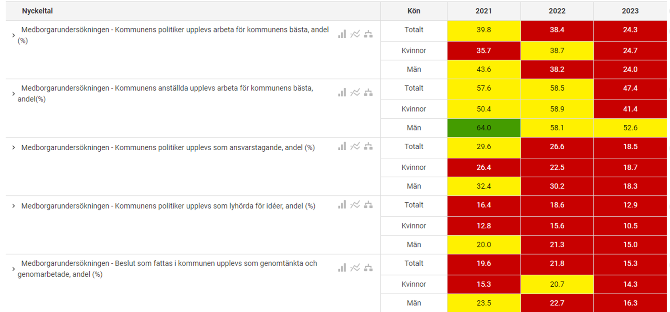
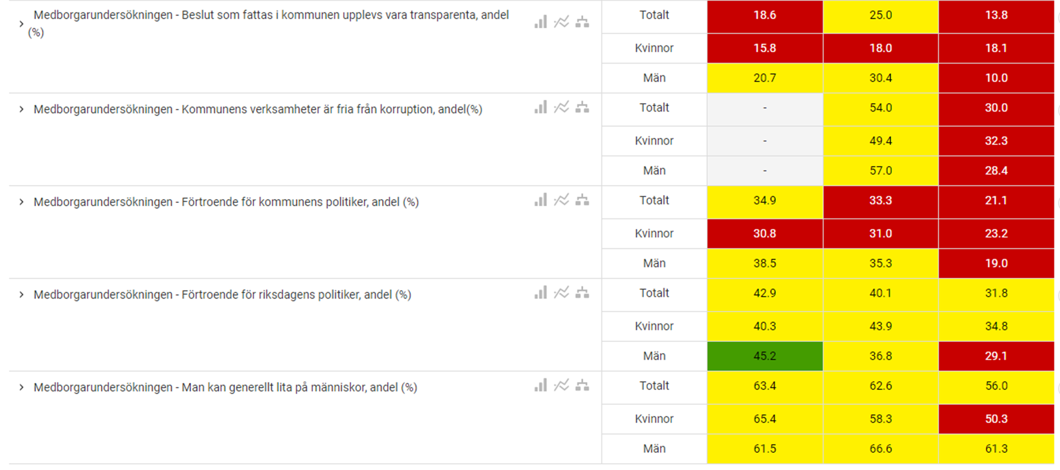
Samhällskontrakt under omförhandling – data/statistik Karlskrona
*Källa: Medborgarundersökningen 2023

Slide 54
Samhällskontrakt under omförhandling - Karlskrona
Hur tar vi vara på det lokala självstyret i Karlskrona?
Genom att genomföra fler kartläggningar av lokala behov, prioritera utifrån det och sedan följa upp genomförda insatser. Vi behöver även reflektera över vikten av ett jämlikhetsperspektiv i alla våra verksamheter, samt betydelsen av att rikta insatser och gemensamma resurser mot dem som har det ”sämst” för att inte klyftorna i samhället ska öka ytterligare när resursstarka medborgare ordnar sin välfärd genom privata alternativ. Det är viktigt med tydlighet vad i kommunens verksamhet som grundar sig i kommunala beslut och vad som är lagstyrt. Mer kontinuerlig återkoppling är önskvärd och att erbjuda möjlighet att vara med och påverka eller göra sin röst hörd i fler frågor, där det är lämpligt.
Hur involverar vi olika aktörer i samhället för att skapa ett hållbart samhälle?
Det är viktigt att kommunen finns representerad i forum där andra aktörer verkar. Vi kan inte förvänta oss att andra ska komma till oss och anpassa sig till våra ramar. Mer övergripande kommunal samverkan behövs. Idag finns inte direkt ekonomiska incitament för att samverka kring större komplexa frågor. Vi behöver luckra upp de smala ekonomiska stuprör som skapats där alla verksamheter har sin budget att hålla om vi ska möjliggöra mer samverkan. Vi bör våga göra fler saker tillsammans inom prioriterade områden, och acceptera att olika aktörer engagerar sig eller erbjuder lösningar på olika sätt.
Vad skulle ett nytt samhällskontrakt innebära för oss?
En ökad tydlighet i kommunikationen gällande vilka förväntningar medborgarna har och vilka skyldigheter kommunen har. Transparens gentemot medborgarna blir nödvändig när kraven och förväntningarna ökar. Karlskrona kommun bör även våga tala om att det eventuellt blir en försämring inom ett område, och hur kommunen arbetar tillsammans med andra aktörer för att resultatet ska bli bättre än bara kommunens leverans. Digitaliseringen medför en alltmer personanpassad och effektiv hantering och återkoppling inom övriga områden i samhället. Kommunen måste kunna möta förväntningarna i större utsträckning för att inte tappa i tillit.
Tänk om... det kommunala och regionala självstyret togs bort?
*Källa: tillfrågade tjänstepersoner med relevant kompetens i Karlskrona kommun

Slide 55

Demokratin utmanas
Trenden i korthet:
Förtroendet minskar
Hot, hat och välfärdsbrottslighet ökar
Det politiska landskapet förändras
Reflektionsfrågor:
Hur arbetar vi med att utveckla strategier för att möta demokratiska utmaningar i Karlskrona?
Hur kan vi öka deltagandet och representationen av olika samhällsgrupper och perspektiv i våra beslutsprocesser?
Notes:
Att diskutera: - Vad ser du för tecken som bekräftar denna trend? - Vad är det mest intressanta med denna trend? - Vilka risker och möjligheter ser du med denna trend?

Slide 56
Demokratin utmanas - Karlskrona
Tecken i Karlskrona som bekräftar trenden:
Kommunens medborgare uttrycker lågt förtroende för både kommunens politiker och tjänstepersoner.
Det mest intressanta för Karlskrona med trenden:
Kommunicera kommunens uppdrag på ett tydligt och transparent sätt, så att invånarna förstår vad vi gör och varför vi gör det. Desinformation kan spridas i sociala medier och andra kanaler, vilket kan påverka medborgarnas kunskap och åsikter om viktiga frågor. Anpassade medborgardialoger är otroligt viktiga för att stärka demokratin i en värld där tekniken och digitaliseringen spelar en större roll.
Risker och möjligheter för Karlskrona med trenden:
Risker
Okunskap kring hantering av välfärdsbrott, till exempel kontroll vid bidragsutbetalningar.
Privata oseriösa vårdgivare.
Lågt förtroende för politiker kan leda till lägre valdeltagande.
Möjligheter
Genomföra fler medborgardialoger. Inom till exempel samhällsbyggnadsprocessen görs medborgardialoger i den utsträckning som lagen kräver, men fler tidiga dialoger tillsammans med olika metoder och sätt att föra dialog behöver utvecklas, breddas och varieras.
Marknadsföra oss och vårt uppdrag på ett attraktivt och inspirerande sätt, så att vi kan locka fler medarbetare, invånare och besökare till Karlskrona.
Arbeta mer med värderingar, förväntningar och attityder inom kommunens organisation.
Stärka demokratin genom jämställdhets- och jämlikhetsarbete.
Notes:
Att diskutera: - Vad ser du för tecken som bekräftar denna trend? - Vad är det mest intressanta med denna trend? - Vilka risker och möjligheter ser du med denna trend?

Slide 57
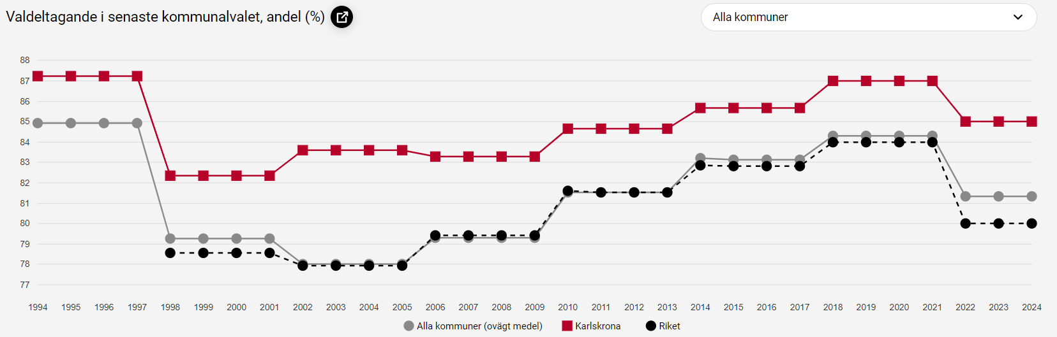
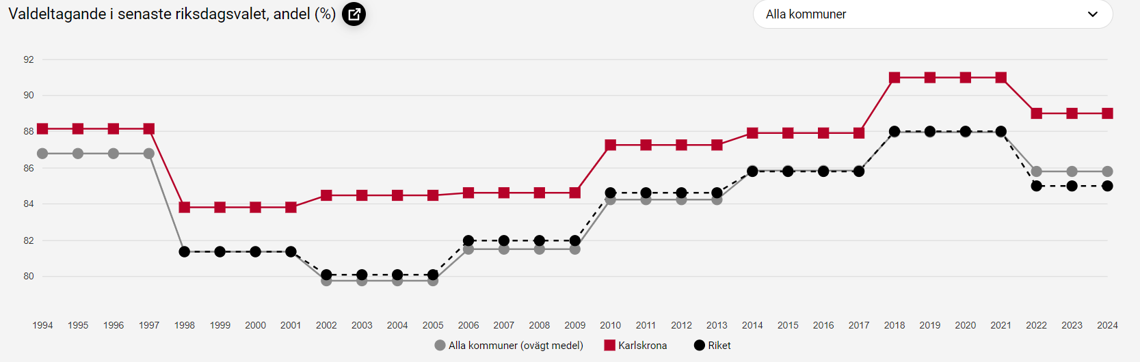
Demokratin utmanas – data/statistik Karlskrona
*Källa: Medborgarundersökningen 2023

Slide 58
Demokratin utmanas - Karlskrona
Hur arbetar vi med att utveckla strategier för att möta demokratiska utmaningar i Karlskrona?
I Karlskrona kommun finns det områden med demokratiska utmaningar där vi dagligen behöver arbeta för att motverka parallella strukturer och samhällen. Lokala trygghetsmätningar visar, precis som nationellt, hur brottslighet i form av hat och hot ökar inte minst i den digitala världen. Propaganda, extremistiska yttringar och regelrätta desinformationskampanjer sprids och ökar. Kommunen behöver arbeta mer med medborgardialoger, inom vilka SKR erbjuder utbildningar och kan vara ett stöd. Kommunen behöver även vara tydligare i beslutsprocesserna. De beslut som fattas behöver kommuniceras tydligt och transparent gentemot medborgarna.
Det finns skillnader i hur kvinnor och män upplever till exempel bemötande från tjänstepersoner och politiker, samt i vad man prioriterar i det kommunala uppdraget. Jämställdhetsarbetet är därmed en mycket viktig del för att stärka demokratin. Även jämlikhetsarbetet då segregerade samhällen inte är bra för demokratin.
Hur kan vi öka deltagandet och representationen av olika samhällsgrupper och perspektiv i våra beslutsprocesser?
Medborgarundersökningen visar att kommunen har stora utmaningar när det kommer till förtroendet för kommunen och de förtroendevalda. Det behöver kartläggas hur valdeltagande, förtroende, känsla av delaktighet m.m. ser ut i olika områden. För att sedan kunna ta fram strategier och förslag på konkreta åtgärder som kan möte de demokratiska utmaningarna. Det kan behövas både universella insatser, för ökat förtroende och delaktighet, och riktade insatser till särskilda grupper eller bostadsområden. Exempel kan vara riktade kampanjer, riktade medborgardialoger med mera.
Den kommunala organisationen behöver finnas närmare medborgarna och våga ställa frågor och vara öppen för olika svar, tankar, känslor, åsikter och viljeyttringar. Möten behöver ske mellan kommunanställda och medborgare där människor är, i deras vardag. Alla kommunanställda behöver arbeta med ett tydligt medborgarperspektiv så att Karlskrona kommun som organisation gör rätt saker, för rätt person, i rätt tid.
Tänk om… kommunfullmäktige ersattes med en app för direktdemokrati?
*Källa: tillfrågade tjänstepersoner med relevant kompetens i Karlskrona kommun

Slide 59

”Tyckonomin” breder ut sig
Trenden i korthet:
Desinformation och åsiktsbaserade argument får större inflytande
Kritik mot etablerad kunskap
Snabb utveckling inom många kunskapsområden
Reflektionsfrågor:
Vad kommer att hända med samhället om vi inte längre kan lita på den information som kommer oss till del?
Vad skulle det innebära för Karlskrona?
Notes:
Att diskutera: - Vad ser du för tecken som bekräftar denna trend? - Vad är det mest intressanta med denna trend? - Vilka risker och möjligheter ser du med denna trend?

Slide 60
”Tyckonomin” breder ut sig - Karlskrona
Tecken i Karlskrona som bekräftar trenden:
Inlägg på sociala medier diskuteras flitigt på fikarasten.
Ansvarsfördelning märks även lokalt politiken - tjänsteorganisation.
Det mest intressanta för Karlskrona med trenden:
I Karlskrona finns det en grundinställning att "det gaur inte", en tendens att anta att något inte är möjligt utan att söka efter korrekt information. Det förekommer mycket åsikter och tyckande på individnivå, men engagemanget för att påverka kan vara lågt. Människor tenderar att gruppera sig för att gemensamt påverka situationer.
Risker och möjligheter för Karlskrona med trenden:
Risker
Desinformation sprids lätt på sociala medier, vilket kan påverka människors uppfattningar och beslut.
Kvalitetssäkring minskar, särskilt när det gäller källkritik och verifiering av information.
Kunskapen om ämbetsmannarollen minskar, även bland tjänstepersoner.
Möjligheter
Att skapa transparenta processer inom kommunen.
Förstärka de egna informationskanalerna för att öka tydligheten gentemot medborgare och intressenter.
Att arbeta kundfokuserat med hänsyn till behov hos olika målgrupper.

Slide 61
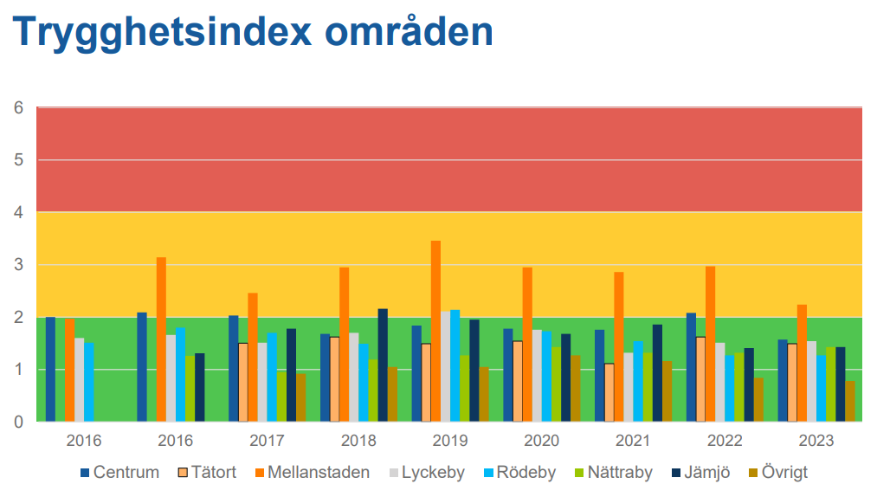
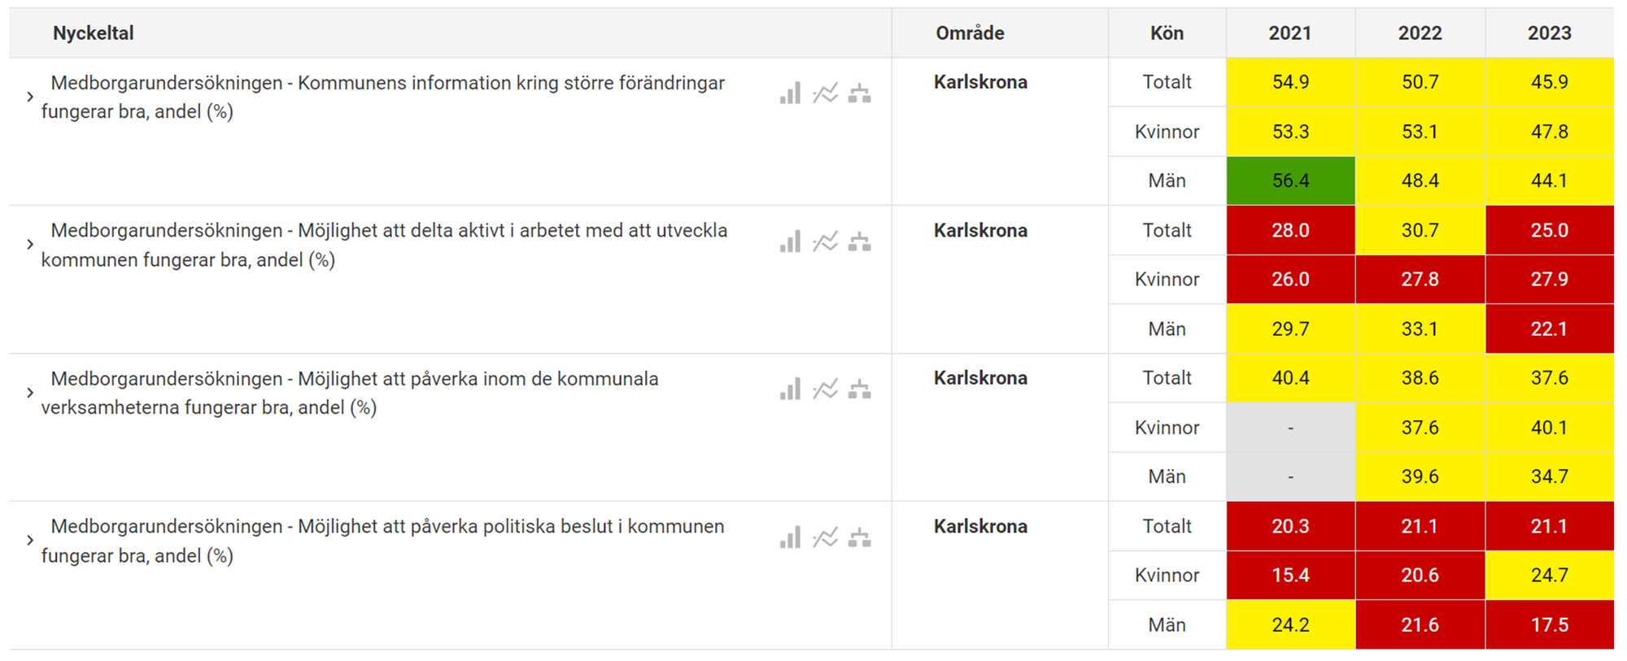
”Tyckonomin” breder ut sig – data/statistik Karlskrona
*Källa: Medborgarundersökningen 2023
*Källa: Trygghetsmätning 2023 (Polisen & Karlskrona kommun)

Slide 62
”Tyckonomin” breder ut sig - Karlskrona
Vad kommer att hända med samhället om vi inte längre kan lita på den information som kommer oss till del?
Vad skulle det innebära för Karlskrona?
Om Karlskrona kommuns medborgare inte längre kan lita på den information som kommer från kommunen kan de bli skeptiska till beslut, policyer och kommunikation som kommer från kommunala myndigheter. Detta kan påverka förtroendet för kommunala tjänster som skolor, vattentjänster och andra viktiga samhällsfunktioner. Om medborgarna inte litar på informationen från kommunen blir de också mindre benägna att delta i och engagera sig i kommunala processer. Det kan handla om allt från att rösta i val till att delta i medborgardialoger och samråd om stadsutveckling.
Karlskrona kommuns medborgarundersökning från 2023 visar väldigt lågt förtroende för kommunen och resultatet på frågor om förtroende är för Karlskrona under rikssnittet.
Kommunikationen ska alltid vara saklig, korrekt och aktuell. Kommuninvånarna har rätt till insyn i verksamheten och vi ska ta initiativ till kommunikation och underlätta för dem som söker information om verksamheten. Helst gör vi informationen tillgänglig innan den efterfrågas. Genom att vara öppna och lyhörda och våga tala om både det som är positivt och det som är svårt, utvecklar vi och ökar förtroendet för verksamheten.
Tänk om... tilliten i samhället var i stort sett total?
*Källa: Karlskrona kommuns kommunikationsprogram, Medborgarundersökningen 2023

Slide 63

Vägval för framtiden 5 - en spaning mot år 2035

